Slide 1
General Characteristics of Class Mammalia
Dr.M.Deivanayaki

Slide 2
General Characteristics of Class Mammalia:
1. These animals are warm blooded, hairy and have mammary or milk producing glands, (mammary glands). They are the only animals which nourish their young ones with milk. There are about 4,000 species of mammals found in the world.
2. They are homoiothermous (warm blooded).
3. Oil glands (sebaceous glands) and sweat glands (sudoriferous glands) are present in the skin.
4. Teeth are of different types (heterodont) and are embedded in the sockets of jaws (the codont). These are developed twice during the life-time of the animal (diphyodont), milk and permanent teeth.
5. Except a few, mammals possess seven cervical (neck) vertebrae.
6. The skull is dicondylic i.e., with two occipital condyles.

Slide 3
7. Respiration is by lungs.
8. They possess a muscular diaphragm dividing trunk into thorax and abdomen.
9. The coelom is divided into four cavities; a pericardial cavity lodging the heart, two pleural cavities each containing the lung and an adominal cavity having the rest of viscera.
10. The heart is four chambered. Sinus venosus is absent. The red blood corpuscles are without nucleus. Renal portal system is absent.
11. The brain has large cerebrum and cerebellum. Optic lobes are divided into four lobes called corpora quadrigemina. Corpus callosum connects the two cerebral hemispheres internally.
12. 12 pairs of cranial nerves are present.
13. Each ear consists of three parts: external, middle and internal. Pinna is a part of external ear. Middle ear has 3 bony ear ossicles (malleus— hammer shaped, incus-anvil shaped and stapes-stirrup shaped). Internal ear has organ of Corti, the actual hearing organ.
14. Except egg laying mammals they are viviparous. There are present four embryonic membranes: chorion, amnion, allantois and yolk sac. Except egg laying mammals a well developed placenta is present.
15. Mammals occur in all sorts of habitats. They are dominant animals and are capable to learn because of their better developed brain.

Slide 4
8. A muscular diaphragm is present in between the thoracic and abdominal cavities.
9. Endo-thermal homoeotherm animals.
10. RBCs are non-nucleated, biconcave and usually circular in form.
11. The four-chambered heart is highly powerful.
12. Only left aortic arch is present in the arte­rial system.
13. Cerebral hemispheres are very large and highly convoluted.
14. Cerebellum is large, complex and solid in mammals.
15. There is a single urinary bladder in mammals.
16. Testes remain in scrotal sacs
17. Small eggs are devoid of yolk. Fertilisa­tion is internal.
18. Mammals are viviparous animals.
19. The skull has double occipital condyles. Quadrate absent.
20. A bony palate is formed by the union of premaxillae, maxillae and palatines that separates the nasal passage from the buccal cavity.
21. The lower jaw is composed of a pair of bones — the dentaries.
22. Vertebrae are acoelous type.
23. Ribs are double-headed — capitulum and tuberculum.
24. The teeth are heterodont, thecodont and diphyodont type.
25. Molars are tribosphenic (three-cusped).
26. Paired forelimbs and hind limbs are present in mammals.
27. The digits of the limbs are provided with either claw or nail or hoof.
28. Cranial nerves twelve pairs.
29. Kidneys are metanephric type.

Slide 5
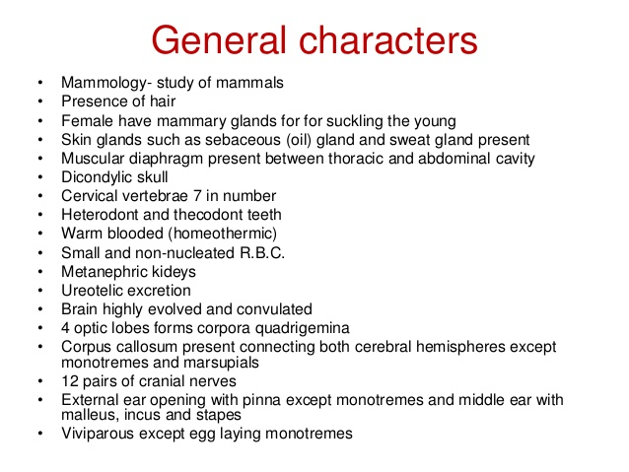

Slide 6
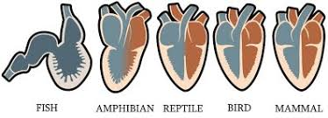

Slide 7
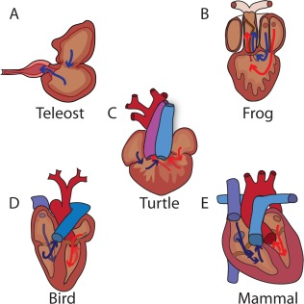

Slide 8
பாலூட்டிகளின் பொதுவான பண்புகள்: 1. இந்த விலங்குகள் சூடான இரத்தக்களரி, ஹேரி மற்றும் பாலூட்டி அல்லது பால் உற்பத்தி செய்யும் சுரப்பிகள் (பாலூட்டி சுரப்பிகள்) கொண்டவை. தங்கள் குழந்தைகளை பாலுடன் வளர்க்கும் ஒரே விலங்குகள் அவை. உலகில் சுமார் 4,000 வகையான பாலூட்டிகள் காணப்படுகின்றன. 2. அவை ஹோமோயோதெர்மஸ் (சூடான இரத்தம் கொண்டவை).
3. எண்ணெய் சுரப்பிகள் (செபாசியஸ் சுரப்பிகள்) மற்றும் வியர்வை சுரப்பிகள் (சுடோரிஃபெரஸ் சுரப்பிகள்) சருமத்தில் உள்ளன. 4. பற்கள் வெவ்வேறு வகைகளில் (ஹீட்டோரோடோன்ட்) மற்றும் தாடைகளின் சாக்கெட்டுகளில் (கோடன்ட்) பதிக்கப்பட்டுள்ளன. விலங்கு (டிஃபியோடோன்ட்), பால் மற்றும் நிரந்தர பற்களின் வாழ்நாளில் இவை இரண்டு முறை உருவாக்கப்படுகின்றன. 5. சிலவற்றைத் தவிர, பாலூட்டிகளில் ஏழு கர்ப்பப்பை வாய் (கழுத்து) முதுகெலும்புகள் உள்ளன. 6. மண்டை ஓடு டைகோண்டிலிக் அதாவது இரண்டு ஆக்சிபிடல் கான்டில்களுடன்
சுவாசம் நுரையீரலால்.

Slide 9
சுவாசம் நுரையீரலால்.
8. அவை தசை மற்றும்
பகுதியைப் பிரிக்கும் தசை உதரவிதானத்தைக் கொண்டுள்ளன.
. கூலோம் நான்கு துவாரங்களாக பிரிக்கப்பட்டுள்ளது; இதயத்தைத் தாங்கும் ஒரு பெரிகார்டியல் குழி, நுரையீரலைக் கொண்ட இரண்டு பிளேரல் குழிகள் மற்றும் மீதமுள்ள உள்ளுறுப்புகளைக் கொண்ட ஒரு அடோமினல் குழி. 10. இதயம் நான்கு அறைகள் கொண்டது. சைனஸ் வீனோசஸ் இல்லை. சிவப்பு இரத்த சடலங்கள் கரு இல்லாமல் உள்ளன. சிறுநீரக போர்டல் அமைப்பு இல்லை. 11. மூளைக்கு பெரிய பெருமூளை மற்றும் சிறுமூளை உள்ளது. பார்வை லோப்கள் கார்போரா குவாட்ரிஜெமினா எனப்படும் நான்கு லோப்களாக பிரிக்கப்படுகின்றன. கார்பஸ் கால்சோம் இரண்டு பெருமூளை அரைக்கோளங்களை உள்நாட்டில் இணைக்கிறது. 12. 12 ஜோடி நரம்பு நரம்புகள் உள்ளன. 13. ஒவ்வொரு காதும் மூன்று பகுதிகளைக் கொண்டுள்ளது: வெளி, நடுத்தர மற்றும் உள். பின்னா வெளிப்புற காதுகளின் ஒரு பகுதி. நடுத்தர காதுக்கு 3 எலும்பு காது ஓசிகல்ஸ் உள்ளன (மல்லியூஸ் சுத்தி வடிவ, இன்கஸ்-அன்வில் வடிவ மற்றும் ஸ்டேப்ஸ்-ஸ்ட்ரெரப் வடிவ). உள் காது கோர்டியின் உறுப்பு உள்ளது, இது உண்மையான செவிப்புலன் உறுப்பு. 14. முட்டையிடும் பாலூட்டிகளைத் தவிர அவை விவிபாரஸ். கோரியன், அம்னியன், அலன்டோயிஸ் மற்றும் மஞ்சள் கரு சாக் ஆகிய நான்கு கரு சவ்வுகள் தற்போது உள்ளன. முட்டை இடும் பாலூட்டிகளைத் தவிர, நன்கு வளர்ந்த நஞ்சுக்கொடி உள்ளது. 15. பாலூட்டிகள் எல்லா வகையான வாழ்விடங்களிலும் ஏற்படுகின்றன. அவை ஆதிக்கம் செலுத்தும் விலங்குகள் மற்றும் அவற்றின் சிறந்த வளர்ந்த மூளை காரணமாக கற்றுக்கொள்ள வல்லவை.

Slide 10
17. சிறிய முட்டைகள் மஞ்சள் கரு இல்லாதவை. கருத்தரித்தல் அகம். 18. பாலூட்டிகள் விவிபாரஸ் விலங்குகள். 19. மண்டை ஓட்டில் இரட்டை ஆக்ஸிபிடல் கான்டில்கள் உள்ளன. குவாட்ரேட் இல்லை. 20. புக்கால் குழியிலிருந்து நாசிப் பாதையை பிரிக்கும் ப்ரேமாக்ஸில்லே, மேக்சில்லே மற்றும் பாலாடைன்களின் ஒன்றியத்தால் எலும்பு அண்ணம் உருவாகிறது. 21. கீழ் தாடை ஒரு ஜோடி எலும்புகளால் ஆனது - பல். 22. முதுகெலும்புகள் அசோலஸ் வகை. 23. விலா எலும்புகள் இரட்டை தலை - காபிட்டூலம் மற்றும் காசநோய். 24. பற்கள் ஹீட்டோரோடோன்ட், தெகோடோன்ட் மற்றும் டிஃபியோடோன்ட் வகை. 25. மோலர்கள் ட்ரிபோஸ்பெனிக் (மூன்று-கஸ்பட்). 26. பாலூட்டிகளில் ஜோடி முன்கைகள் மற்றும் பின்னங்கால்கள் உள்ளன. 27. கைகால்களின் இலக்கங்கள் நகம் அல்லது ஆணி அல்லது குளம்புடன் வழங்கப்படுகின்றன. 28. மண்டை நரம்புகள் பன்னிரண்டு ஜோடிகள். 29. சிறுநீரகங்கள் மெட்டானெஃப்ரிக் வகை

